Slide 1
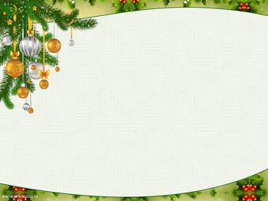
Муниципальное автономное дошкольное образовательное учреждение Муниципального образования город Ирбит «Детский сад № 25» «Новогодний телефон» Новогодний утренник для детей первой младшей группы № 1
Действующие лица:
Ведущий – воспитатель группы № 1 Лиханова Надежда Владимировна,
Снегурочка – учитель-логопед Чувашева Светлана Владимировна,
Дед Мороз – воспитатель группы № 11 Русманова Анна Александровна,
Зайчик, Волчонок и Лисичка – воспитанники подготовительной группы № 8,
Музыкальный руководитель – Ромазанова Светлана Юрьевна

Slide 2
Цель. Приобщение дошкольников к праздничной культуре. Содействие созданию обстановки общей радости, хорошего настроения.

Slide 3
Я, зайчишка в белой шубке, из лесочка к вам бежал. Услыхав о приглашенье, сразу к вам я прискакал.

Slide 4
Игра с колокольчиками

Slide 5
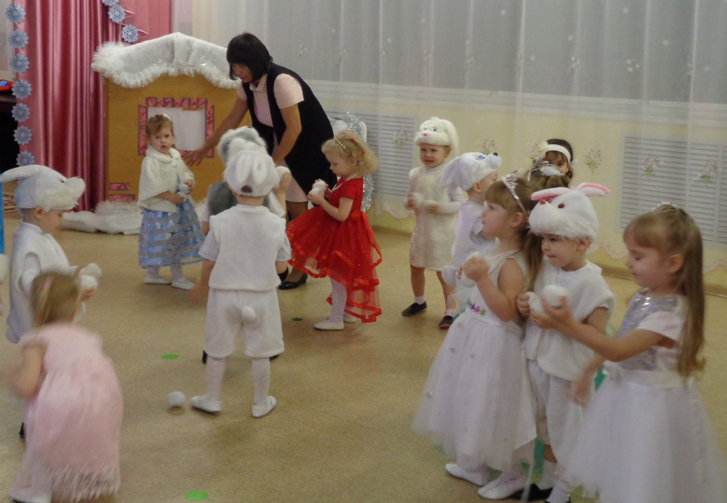
А вот и я, пришёл, волчок, конечно, серенький бочок. Не буду никого пугать, а буду с вами я играть.

Slide 6
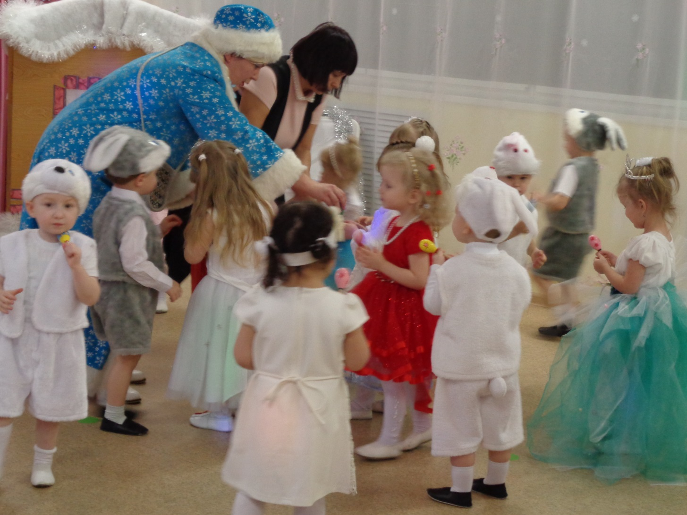
Я, лисичка, хвостик рыжий, встану к ёлочке поближе. Я сегодня так добра, что на праздник пригласили вы меня.

Slide 7
Буду с детками играть начинаю колдовать! Всех в медведей превращаю!

Slide 8
Стихи для Деда Мороза

Slide 9
